Slide 1
Площадь прямоугольника (5 класс)
Автор: Щербакова Т.П., учитель математики МБОУ СШ №1
Архангельск,
2015 г.

Slide 2
Площадь
3
4
дм
S = ab
S =
3
4
2
3
2
3
S =
1
2
2
дм

Slide 3
Площадь
S =
S = ?
1дм
1дм

Slide 4
Площадь
3
4
дм
S = ab
2
3
дм
1
2
2
S =
дм

Slide 5
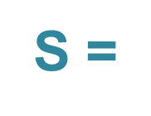
Площадь
S = ab
a = b = дм
основание
b
высота
основание
а
3
4
2
3
высота
дм
S =
3
4
S =
2
3
1
2
2
дм
Чтобы найти площадь прямоугольника,
надо основание умножить на высоту.

